Slide 1
Implication des branches & filières professionnelles
aperçu du champ des possibles…
Florence DUPONT / DLR-3MTPM-ASDM

Slide 2
Implication des branches & filières professionnelles
Quelques illustrations concrètes
dans le secteur de la maintenance des matériels
de construction et de manutention (MMCM)
des expérimentations (MEI, CQP post-Bac)
des outils d’accompagnement à disposition
des interlocuteurs de terrain à votre écoute

Slide 3
EXPÉRIMENTATION MEI
Constat
raréfaction des viviers historiques de jeunes dans les écoles formant à la maintenance des matériels, promotions difficilement remplies
implantation géographique des lycées majoritairement en zone rurale => inadaptée :
de moins en moins de jeunes
éloignement de nos entreprises et de leurs emplois
méconnaissance et manque de visibilité de nos métiers et des formations y préparant
Solution concrète expérimentée
rapprochement du vivier de BAC PRO MEI dans des établissements ne leur proposant pas de poursuite d’étude (notamment en BTS)
inventaire des activités professionnelles et intégration d’une coloration MMCM en 2nde, 1ère et T^{ale}
intervention de professionnels dans les classes MEI
prêts courte durée et/ou location de machines + intervention ponctuelle d’un technicien
accueil d’élèves en PFMP dans des entreprises de la profession
Exemples réussis parmi les zones test retenues : Toulouse / LP Eugène Montel à Colomiers (31) - IDF…

Slide 4
OUVERTURE D’UN CQP POST-BAC PRO
La formation
CQP (certificat de qualification professionnelle) Technicien de maintenance matériels de manutention (devenu depuis CQP technicien de maintenance des matériels de construction et de manutention atelier/itinérant)
Les "protagonistes" , ou les hasards d’une rencontre…
un lycée des métiers de l’automobile et du transport :
  LP Henri Fertet à Gray (70), en partenariat avec le Greta de Vesoul,
une entreprise de la profession, fournisseur du lycée (chariots pour la section logistique)
les autres entreprises de la profession dans la région, également intéressées
Les enjeux réciproques
pour le lycée : proposer une poursuite d’études post bac pro à ses élèves de mécanique auto
pour la profession : se constituer un nouveau vivier de recrutement
L’aboutissement
Une réussite pour tout le monde, et une section pleine chaque année depuis 2016

Slide 5
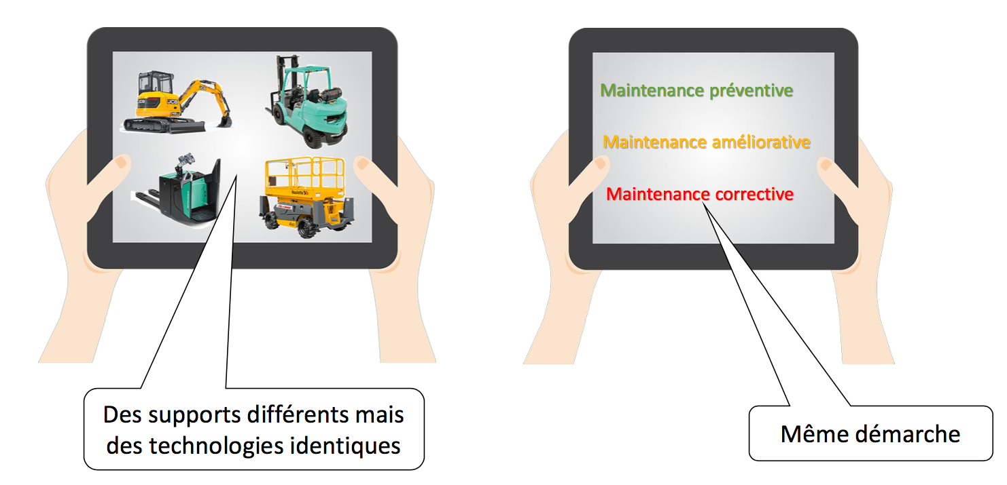
EN CONCLUSION DE CES EXPÉRIMENTATIONS…

Slide 6
Implication des branches & filières professionnelles
Quelques exemples d’outils d’accompagnement à disposition
projet Parcours découverte MMCM
3MTPM.com : offres de stages et alternance sur
vidéo / casque VR Métiers 360
les délégués régionaux : des interlocuteurs de terrain
…

Slide 7


PARCOURS DÉCOUVERTE…
… des métiers de la maintenance des matériels
de construction et de manutention
=> Élaboration d’un projet pour la rentrée 2021, en collaboration entre les différentes organisations professionnelles de la filière concernée :
&

Slide 8
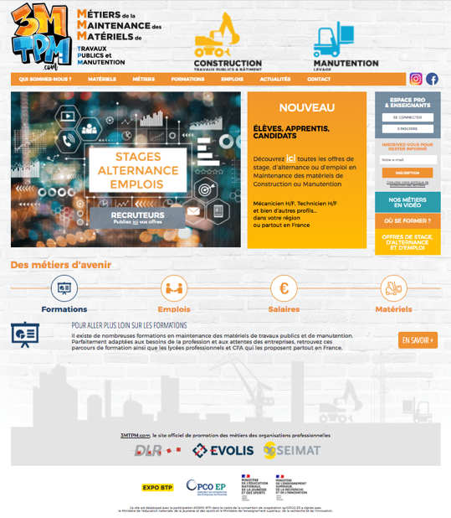
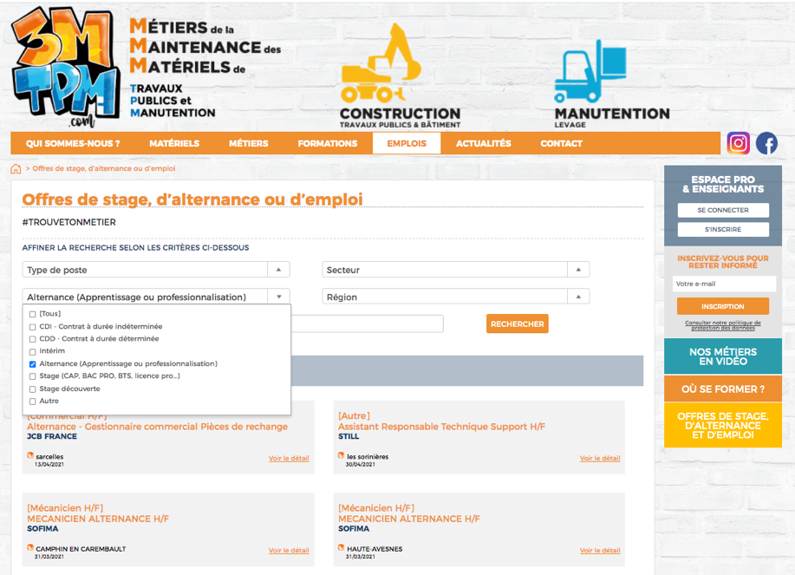
3MTPM.COM

Slide 9

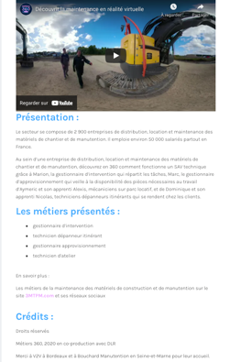
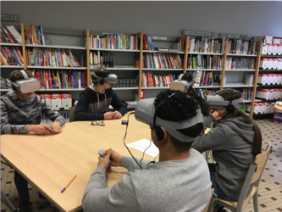
NOS MÉTIERS À 360°
Vidéo sur casques de réalité virtuelle, pour une
1ère découverte et immersion réaliste dans
l’environnement de travail de :
  mécanicien atelier
  technicien itinérant
  gestionnaire d’intervention
  gestionnaire approvisionnement / pièces
votre établissement dispose de ses propres casques VR : envoi de la vidéo à télécharger gratuitement sur simple demande
votre établissement ne dispose pas de casque : 2 casques / région disponibles en prêt gratuit auprès de nos délégués régionaux
Et bientôt une version accessible en WebApp, pour explorer en autonomie cet univers professionnel de façon simple et ludique…

Slide 10

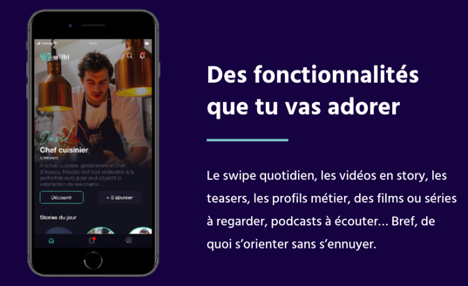

… Le quotidien des métiers en story
« Des métiers comme si tu y étais
Pendant une semaine, on reçoit au fil de la journée des vidéos en mode story d’un vrai professionnel qui explique tout ce qu’il fait. Ça donne une idée concrète du métier pour bien se projeter et s’orienter ! »
  mécanicien atelier
  technicien itinérant
  magasinier / vendeur de pièces
=
L’appli pour découvrir les métiers
et faciliter l’orientation professionnelle
labellisée par les ministères de
l’éducation nationale et de l’enseignement
supérieur

Slide 11
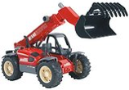




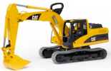



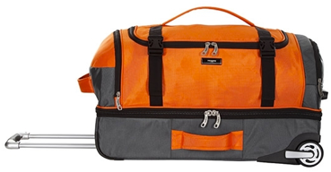
CONTACTEZ-NOUS…
des webinaires sur simple demande
des professionnels mobilisés sur le terrain : interventions, visites d’entreprises, …
partout sur le territoire
Pour obtenir leurs coordonnées :
  DLR - Florence Dupont - f.dupont@dlr.fr
  EVOLIS - Mélanie Emzivat - memzivat@evolis.org
  SEIMAT - Pascal Petit-Jean - petit-jean@ficime.fr

Slide 12
MERCI !

